Slide 1
Народный фольклорный ансамбль «ЛУЧИНУШКА».

Slide 2
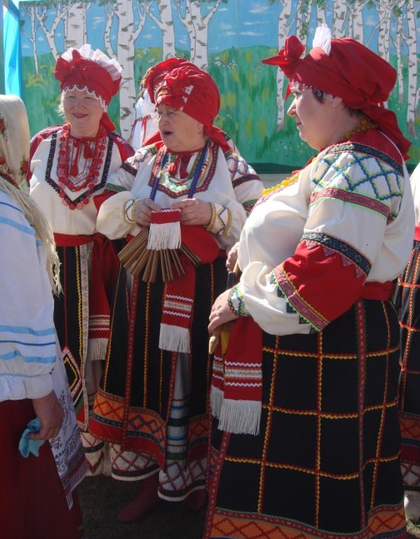

Slide 3
Ансамбль «Лучинушка» был создан в 1983 году, в настоящее время в ансамбле занимается 24 человека из них 3 гармониста, основной возраст участников от 17 лет до 75 лет.
Это рабочие различных предприятий города, служащие организаций, пенсионеры, учащихся школ и учебных заведений.

Slide 4
Ансамбль "Лучинушка" принимал участие в международном музыкальном фестивале "Хрустальная лира", организованном в Париже ассоциацией "Нормандия-Москва".
В декабре прошлого года "Лучинушка" стала первой на международном конкурсе в Санкт-Петербурге. И сразу же отправилась на другой фестиваль – в Москву. Там они тоже победили.
Фольклорный ансамбль "Лучинушка" достойно представил Иркутскую область на Седьмом международном музыкальном фестивале-конкурсе "У самого Черного моря" в Сочи.

Slide 5
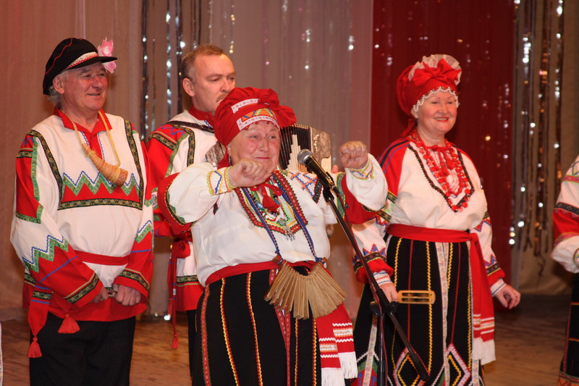

Slide 6
Саянский ансамбль пригласили на открытие Олимпиады в Сочи в 2014-м.
Репертуар ансамбля постоянно обновляется, используется материалы свадебных обрядовых песен, шуточные, хороводные, частушки, лирические, игровые. В репертуаре "Лучинушки" около двухсот песен. Большинство – сибирские. Собирают их по деревням
Планов у "Лучинушки" громадье. Они уже сейчас обновляют репертуар.
По словам артистов, один из главных секретов их успеха – песня, исполненная с душой. И еще – если она нравится самим певцам, то обязательно зажжет и зал.

